Slide 1
第5章 回溯法

Slide 2
学习要点
理解回溯法的深度优先搜索策略。
掌握用回溯法解题的算法框架
（1）递归回溯
（2）迭代回溯
（3）子集树
（4）排列树

Slide 3
通过应用范例学习回溯法的设计策略。
（1）装载问题；（2）批处理作业调度；
（3）符号三角形问题；（4）n后问题；
（5）0-1背包问题；（6）最大团问题；
（7）图的m着色问题；（8）旅行售货员问题；
（9）圆排列问题； (10)连续邮资问题

Slide 4
5.1 回溯法
回溯法的基本做法是搜索，是一种组织得井井有条的，能避免不必要搜索的穷举式搜索法。这种方法适用于解一些组合数相当大的问题。
回溯法有“通用问题解题法”之称。可以系统地搜索一个问题的所有解或任一解。

Slide 5
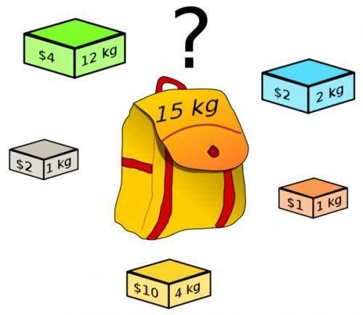
5.1 回溯法
0-1背包问题：
给定n种物品和一个背包。物品i的重量是Wi，其价值为Vi，背包的容量为C。应如何选择装入背包的物品，使得装入背包中物品的总价值最大?
当n=3时，C=30
W=[16,15,15]
V=[45,25,25]
穷举式搜索法：2^{n}个可能的解

Slide 6
5.1 回溯法
回溯法是一种避免不必要搜索的穷举式搜索法
回溯法在问题的解空间树中，按深度优先策略，从根结点出发搜索解空间树。算法搜索至解空间树的任意一点时，先判断该结点是否包含问题的解。如果肯定不包含，则跳过对该结点为根的子树的搜索，逐层向其祖先结点回溯；否则，进入该子树，继续按深度优先策略搜索。

Slide 7
(1)回溯法的算法框架
为了避免生成那些不可能产生最优解的问题状态，不断地利用剪枝函数剪掉那些不可能产生所需解的结点，以减少问题的计算量。具有限界函数的深度优先生成法称为回溯法。
(1) 针对所给问题，定义问题的解空间；
  解的形式，取值范围，确定解空间的大小。
(2) 确定剪枝函数；
(3) 以深度优先方式搜索解空间，并在搜索过程中用剪枝函数避免无效搜索。

Slide 8

问题的解空间
问题的解向量：问题的解表示成一个n元式的形式(x₁,x₂,…,x_{n})
显约束：对分量x_{i}的取值限定。
隐约束：为满足问题的解而对不同分量之间施加的约束。
解空间：对于问题的一个实例，解向量满足显式约束条件的所有多元组，构成了该实例的一个解空间。
对物品1的选择
对物品2的选择
物品3的选择

Slide 9
生成问题状态的基本方法
深度优先的问题状态生成法：如果对一个扩展结点R，一旦产生了它的一个儿子C，就把C当做新的扩展结点。在完成对子树C（以C为根的子树）的穷尽搜索之后，将R重新变成扩展结点，继续生成R的下一个儿子（如果存在）
回溯法：在深度优先搜索过程中动态产生问题的解空间，并用剪枝函数避免无效搜索

Slide 10
5.1 回溯法的基本思路
从根开始，以深度优先搜索的方式进行搜索。
根结点是活结点并且是当前的扩展结点。在搜索的过程中，当前的扩展结点向纵深方向移向一个新结点，判断该新结点是否满足隐约束。
如果满足，则新结点成为活结点，并且成为当前的扩展结点，继续深一层的搜索；
如果不满足，则换该新结点的兄弟结点（扩展结点的其它分支）继续搜索；
如果新结点没有兄弟结点，或其兄弟结点已全部搜索完毕，则扩展结点成为死结点，搜索回溯到其父结点处继续进行。
搜索过程直到找到问题的解或根结点变成死结点为止。
Notes:
扩展结点:一个正在产生儿子的结点称为扩展结点
活结点:一个自身已生成但其儿子还没有全部生成的节点称做活结点
死结点:一个所有儿子已经产生的结点称做死结点

Slide 11
剪枝函数
搜索解空间（隐约束）
  确定是否能够导致可行解——约束条件
  确定是否能够导致最优解——限界条件
常用剪枝函数：
用约束函数constraint()在扩展结点处剪去不满足约束的子树，即：导致不可行解的结点；
用限界函数bound()剪去得不到最优解的子树，即：导致非最优解的结点。

Slide 12
例1：n=3的 0-1 背包问题的回溯法搜索过程。
W=[16,15,15] V=[45,25,25] C=30
解空间
对物品1的选择
对物品2的选择
对物品3的选择

Slide 13
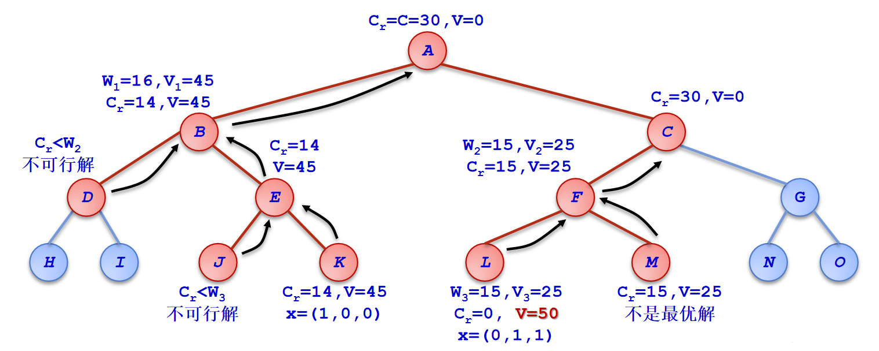
例1：n=3的 0-1 背包问题的回溯法搜索过程。
W=[16,15,15] V=[45,25,25] C=30
回溯过程

Slide 14
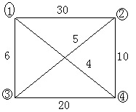
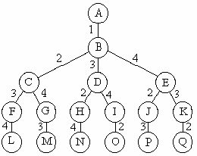
例2：旅行售货员问题。某售货员要到若干城市去推销商品，已知各城市之间的路程（旅费），他要选定一条从驻地出发，经过每个城市一遍，最后回到驻地的路线，使总的路程（总旅费）最小。
× 限界
59
66
25
…
…

Slide 15
(2)递归回溯与迭代回溯
回溯法对解空间作深度优先搜索，可以用递归方法，调用一次Backtrack(1)，完成整个回溯搜索过程。
void backtrack (int t){ //t表示递归深度
if (t>n) output(x);
else
for (int i=f(n,t);i<=g(n,t);i++) //检查当前结点的每个分支
x[t]=h(i);
if (constraint(t) && bound(t)) backtrack(t+1);
}
}
//f(n,t),g(n,t)表示当前扩展结点处未搜索过的子树的起始标号和终止标号
// constraint(t)和bound(t)是当前 扩展结点处的约束函数和限界函数

Slide 16
递归回溯与迭代回溯
采用树的非递归深度优先遍历算法，可将回溯法表示为一个非递归迭代过程。
void iterativeBacktrack (){
int t=1;
while (t>0) {//有路可走
if (f(n,t)<=g(n,t)){ // 遍历结点t的所有子结点
for (int i=f(n,t);i<=g(n,t);i++) {
x[t]=h(i);
if (constraint(t)&&bound(t)) {
if (solution(t)) output(x); // 找到问题的解，输出结果
else t++;} // 未找到，向更深层次遍历
}
else t--; } //回溯到上一层的活结点
}
}
在任何时刻，算法只保存从根结点到当前扩展结点的路径。如果解空间树中从根结点到叶结点的最长路径的长度为m，则回溯法所需的空间通常为O(m)。而显式地存储整个解空间则需要O(2^{m})或O(m!)内存空间。

Slide 17
说明
其中f(n,t),g(n,t)表示当前扩展结点处未搜索过的子树的起始标号和终止标号, h(i)表示当前扩展节点处x[t]第i个可选值。
constraint(t)和bound(t)是当前 扩展结点处的约束函数和限界函数。constraint(t)返回true时，在当前扩展结点 x[1:t]取值满足约束条件，否则不满足约束条件，可剪去相应的子树。bound(t)返回的值为true时，在当前扩展结点x[1:t]处取值未使目标函数越界，还需要由backtrack(t+1) 对其相应的子树进一步搜索。
有时用Legal(t) 表示 constraint(t)&&bound(t)

Slide 18
(3)子集树与排列树
装载问题
当所给问题是从n个元素的集合S中找出满足某种性质的子集时，解空间为子集树。
（装载问题、符号三角形问题、0-1背包问题、最大团问题）
当所给问题是从n个元素的集合S中找出满足某种性质的排列时，解空间为排列树。
（批处理作业调度、n后问题、旅行售货员问题、圆排列问题、电路板排列问题）
旅行售货员问题

Slide 19
子集树
当所给的问题是从n个元素组成的集合S中找出满足某种性质的一个子集时，相应的解空间树称为子集树。
问题解形式n元组（x₁,x₂,…,x_{n}） 分量x_{i}(i=1,2,…,n)表示第i个元素是否在要找的子集中。
x_{i}的取值为0或1，x_{i}=0表示第i个元素不在要找的子集中；x_{i}=1表示第i个元素在要找的子集中
装载问题

Slide 20
排列树
当所给的问题是从n个元素的排列中找出满足某种性质的一个排列时，相应的解空间树称为排列树。
此类问题解的形式为n元组（x₁,x₂,…,x_{n}），分量x_{i} 表示第i个位置的元素是x_{i} (i=1,2,…,n) 。
n个元素组成的集合为S={1,2,…,n}，x_{i}∈S-{x₁,x₂,…,x_{i-1}}，i=1,2,…,n。
旅行售货员问题

Slide 21
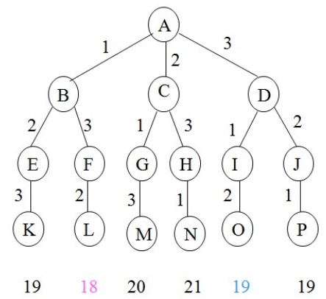
子集树与排列树
遍历子集树需Ώ(2^{n})计算时间
遍历排列树需要Ώ (n!)计算时间
void backtrack (int t){
if (t>n) output(x); // 到达叶子结点
else
for (int i=0;i<=1;i++) {//两个分支
x[t]=i;
if (legal(t)) backtrack(t+1);
}
}
void backtrack (int t){
if (t>n) output(x);
else
for (int i=t;i<=n;i++) {
// 完成全排列
swap(x[t], x[i]);//交换保证排列中元素不同
if (legal(t)) backtrack(t+1);
swap(x[t], x[i]); }//恢复状态
}
//legal(t) 表示 constraint(t)&&bound(t)
Notes:
递归调用中“撤销选择”的作用是什么？
答案：恢复状态，确保回溯到上一层时路径正确。
子集树中有2^n个叶子结点，结点总个数是2^(n+1）-1，

Slide 22
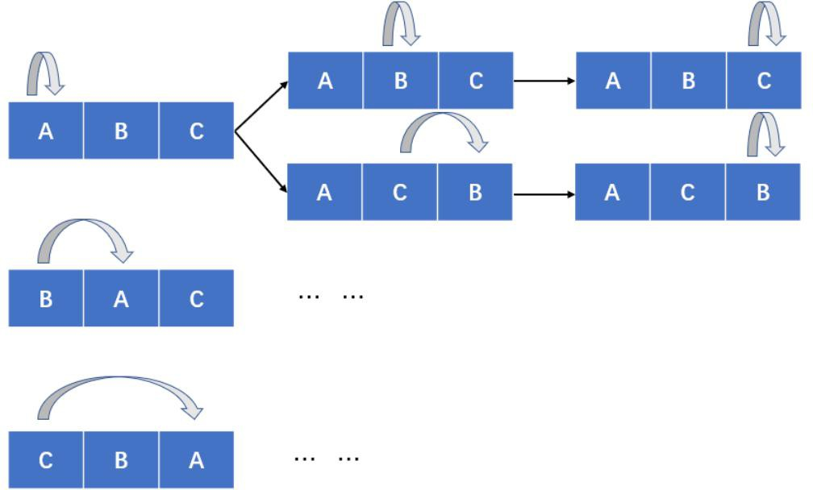
排列树：用交换来实现
给定abc，分别在第一个位置，第二个位置和第三个位置。第一个空应该填的有三种可能。
当第一个位置的值与第二个位置交换的时候。得到了bac，此时就代表我们选定的第一个位置的字符为b，
接下来的处理其实可以看作：剩下两个位置，剩下两个字符，找出他们的全排列。可以还用刚才的方法，拿第二个位置的值与第二、第三位置分别交换，以此类推，就找到了所有的全排列。
每次交换选定后，递归搜索出他后面字符的全排列后，还需要把该字符交换回去

Slide 23
通过应用范例学习回溯法的设计策略。
（1）装载问题；（2）批处理作业调度；
（3）符号三角形问题；（4）n后问题；
（5）0-1背包问题；（6）最大团问题；
（7）图的m着色问题；（8）旅行售货员问题；
（9）圆排列问题； (10)连续邮资问题

Slide 24
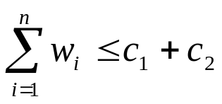
5.2 装载问题
有一批共n个集装箱要装上2艘载重量分别为c₁和c₂的轮船，其中集装箱i的重量为w_{i}，且
装载问题要求确定是否有一个合理的装载方案可将这批集装箱装上这2艘轮船。如果有，找出一种装载方案。
例如，n=3，c₁=50，c₂=50
w=[10,40,40]
w=[20,40,40]
Notes:
先判断问题是否有解

Slide 25
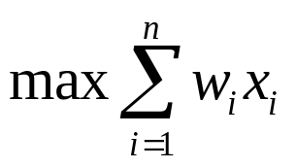
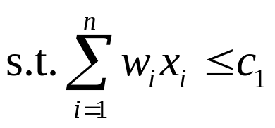

5.2 装载问题
装载问题要求确定是否有一个合理的装载方案可将这批集装箱装上这2艘轮船。如果有，找出一种装载方案。
容易证明，如果一个给定装载问题有解，则采用下面的策略可得到一种装载方案。
(1)将第一艘轮船尽可能装满；
(2)将剩余的集装箱装上第二艘轮船。
问题转化为：将第一艘轮船尽可能装满，等价于选取全体集装箱的一个子集，使该子集中集装箱重量之和最接近c₁。由此可知，装载问题等价于以下特殊的0-1背包问题。

Slide 26

5.2 装载问题
解空间：子集树
可行性约束函数(选择当前元素)：
限界函数(不选择当前元素)：
当前载重量cw+剩余集装箱的重量r>当前最优载重量bestw
对集装箱1的选择
对集装箱2的选择
对集装箱3的选择

Slide 27
int maxloading(int w[ ], int c, int x[ ])
{
n=w.length-1;
bestw=0;
x=new int[n+1];
bestx=x;
// 初始化 r
for (int i=1; i<=n; i++)
r+=w[i];
// 计算最优载重量
backtrack(1);
return bestw;
}
static int n; // 集装箱数
static int w[ ]; // 集装箱重量数组
static int c; // 第一艘轮船的载重量
static int cw; // 当前载重量
static int bestw; // 当前最优载重量
static int r; // 剩余集装箱重量
static int x[ ]; // 当前解
static int bestx[ ]; // 当前最优解

Slide 28
5.2 装载问题（回顾）
有一批共n个集装箱要装上载重量为c1的轮船，其中集装箱i的重量为wi，要求装载重量最大化。
装载问题等价于以下特殊的0-1背包问题。
Notes:
0-1背包问题，动态规划方法的时间复杂度O(nc1)

Slide 29
void backtrack (int i) {// 搜索第i层结点
if (i > n){ // 到达叶结点，更新最优解bestx,bestw;
for (int j=1; j<=n; j++) bestx[j]=x[j];
bestw=cw;
return;}
r -= w[i];
if (cw + w[i] <= c) {// 搜索左子树
x[i] = 1;
cw += w[i];
backtrack(i + 1);
cw -= w[i]; } //恢复对cw的操作
if (cw + r > bestw) {// 搜索右子树
x[i] = 0;
backtrack(i + 1); }
r += w[i]; //恢复对r的操作
}
static int n; // 集装箱数
static int w[ ]; // 集装箱重量数组
static int c; // 第一艘轮船的载重量
static int cw; // 当前载重量
static int bestw; // 当前最优载重量
static int r; // 剩余集装箱重量
static int x[ ]; // 当前解
static int bestx[ ]; // 当前最优解
用回溯法设计解装载问题的计算时间O(2^{n})。
Notes:
为什么左侧只需判断约束条件？右侧只需要判断限界条件？为什么backtrack前后有cw+=w[i]; cw-=w[i],怎么理解？
为什么剪枝，不能减少时间复杂度
左子树：如果是最左边一条路径，因为bestw初值为0，所以不需要判断。其余结点，以F为例，其父节点是C是右结点，已经判断过cw+r>bestw，从C到F，cw+r是不变的，所以不需要判断。
右子树：每个节点看一下它的父节点，父节点已经判断过不超载，右子树为0，没有引入新的重量，故不会超载。

Slide 30
5.2 装载问题（回顾）
装载问题可以用动态规划求解吗？可以用贪心算法吗？
为什么算法要先判断叶子结点？
左子树可行性约束函数，是否可以加上限界函数？
右子树的限界函数为什么是cw+r>bestw？有更好的上界？
Notes:
最优装载问题可以用动态规划，算法需要O(nc)计算时间。当c很大时，动态规划不可行。回溯法剪枝优化后适合大规模数据最坏时间复杂度仍为 O(2^n)
存在更优上界：通过贪心策略计算剩余容量下的最大可装入重量（而非简单累加），能生成更精确的上界条件。
权衡计算开销：需通过排序和二分查找优化贪心计算，确保时间复杂度可控。

Slide 31
通过应用范例学习回溯法的设计策略。
（1）装载问题；（2）批处理作业调度；
（3）符号三角形问题；（4）n后问题；
（5）0-1背包问题；（6）最大团问题；
（7）图的m着色问题；（8）旅行售货员问题；
（9）圆排列问题； (10)连续邮资问题

Slide 32
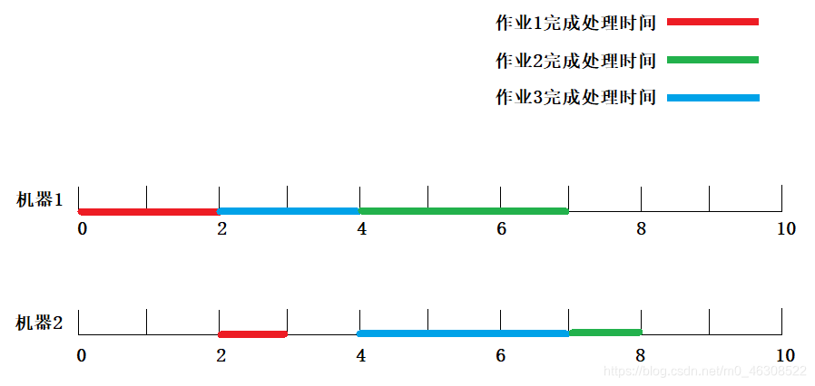
5.3 批处理作业调度
给定n个作业的集合{J₁,J₂,…,J_{n}}。每个作业必须先由机器1处理，然后由机器2处理。作业J_{i}需要机器j的处理时间为t_{ji}。对于一个确定的作业调度，F_{ji}是作业J_{i}在机器j上完成处理时间，所有作业在机器2上完成处理的时间和称为该作业调度的完成时间和。
批处理作业调度问题要求对于给定的n个作业，制定最佳作业调度方案，使其完成时间和达到最小。
例如，调度方案是1,3,2
t_{ji} | 机器1 | 机器2
作业1 | 2 | 1
作业2 | 3 | 1
作业3 | 2 | 3
F₂₁ =3
F₂₂ =7
F₂₃ =8
调度方案是1,3,2的完成时间18
Notes:
流水作业调度的最终目标是要求完成所有任务的时间最短，所以把最后一个任务的完成时间作为标准；而批处理作业调度的目的是要让每一个作业都尽快得到处理，所以要把每个作业的完成时间之和作为标准。两者看上去相似，但实际上还是有区别的，可能在某些情况下调度是顺序是一样的。
批处理作业采用回溯法，一定能够得到最优解，因为搜索的是整个解空间；
流水作业调度采用动态规划法，同样能够等到最优解，这个是可以证明的。

Slide 33
5.3 批处理作业调度
批处理作业调度问题要求对于给定的n个作业，制定最佳作业调度方案，使其完成时间和达到最小。
解空间：排列树
t_{ji} | 机器1 | 机器2
作业1 | 2 | 1
作业2 | 3 | 1
作业3 | 2 | 3
这3个作业的6种可能的调度方案是1,2,3；1,3,2；2,1,3；2,3,1；3,1,2；3,2,1；它们所相应的完成时间和分别是19，18，20，21，19，19。易见，最佳调度方案是1,3,2，其完成时间和为18。

Slide 34
5.3 批处理作业调度
问题的解空间
  解的形式
    (x₁,x₂,…,x_{n})
  x_{i}取值范围
    令S={1,2,…,n}，则x_{i}∈S-{x₁,x₂,…,x_{i-1}}
解空间的组织结构
  排列树，深度为问题的规模
搜索解空间
  约束条件（无）
  限界条件：当前部分排列的作业在机器2上的完成时间和f<当前找到的最优排列所需要的完成时间和bestf

Slide 35
5.3 批处理作业调度
void Flowshop::Backtrack(int i){//从1层开始，i表示到达的层数
if (i > n) {
for (int j = 1; j <= n; j++) //得出一组最优值
bestx[j] = x[j];
bestf = f; }
else
for (int j = i; j <= n; j++) {
f1+=M[x[j]][1]; //选择第j个任务来执行
//从f2[i - 1] 和 f1中选一个大的出来
f2[i]=((f2[i-1]>f1)?f2[i-1]:f1)+M[x[j]][2];
f+=f2[i];
if (f < bestf) { //限界条件true
//把选择出的任务j调到当前执行的位置i
Swap(x[i], x[j]);
Backtrack(i+1);// 选择下一个任务执行
Swap(x[i], x[j]); //递归后恢复原样
}
f1- =M[x[j]][1];
f- =f2[i];
}
}
class Flowshop {
friend Flow(int**, int, int []);
private:
void Backtrack(int i);
int **M, // 各作业所需的处理时间
*x, // 当前作业调度
*bestx, // 当前最优作业调度
*f2, // 机器2完成处理时间
f1, // 机器1完成处理时间
f, // 完成时间和
bestf, // 当前最优值
n; // 作业数};

Slide 36

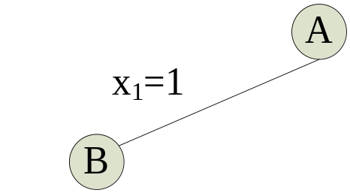
搜索过程
t_{ji} | 机器1 | 机器2
作业1 | 2 | 1
作业2 | 3 | 1
作业3 | 2 | 3
从根结点A开始，结点A成为活结点，并且是当前的扩展结点。
扩展结点A沿着x₁=1的分支扩展，F11=2，F21=3，故f=3，bestf=+∞，f<bestf，限界条件满足。

Slide 37
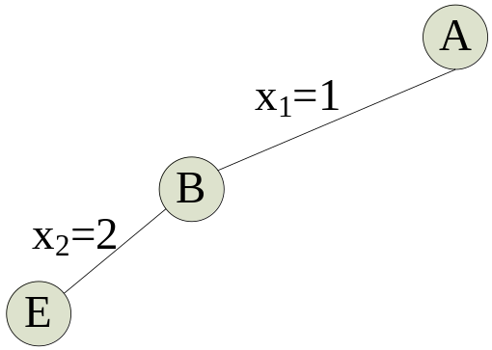
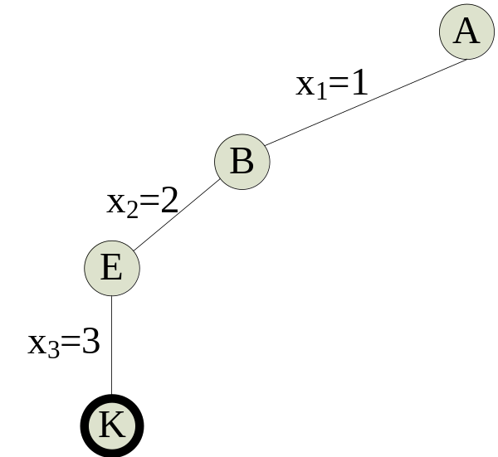
t_{ji} | 机器1 | 机器2
作业1 | 2 | 1
作业2 | 3 | 1
作业3 | 2 | 3
扩展结点B沿着x2=2的分支扩展，F12=5，F22=6，故f=F21+F22=9，bestf=+∞，f<bestf，限界条件满足。
扩展结点E沿着x3=3的分支扩展，F13=7，F23=10，故f=F21+F22+F23=19, bestf=+∞,f<bestf，限界条件满足，扩展生成的结点K是叶子结点。此时，找到当前最优的一种调度方案（1,2,3），同时修改bestf=19

Slide 38
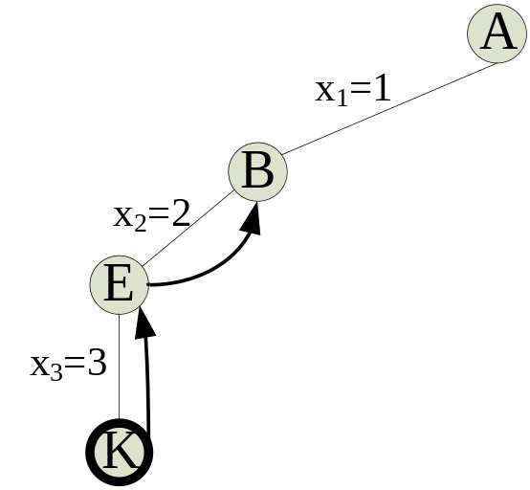
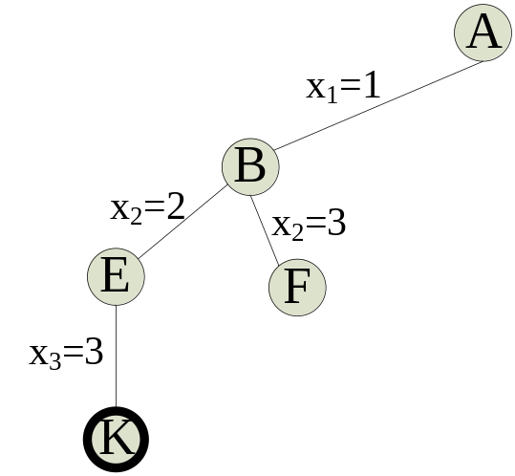
t_{ji} | 机器1 | 机器2
作业1 | 2 | 1
作业2 | 3 | 1
作业3 | 2 | 3
叶子结点K不具备扩展能力，开始回溯到活结点E。结点E只有一个分支，且已搜索完毕，因此结点E成为死结点，继续回溯到活结点B。
扩展结点B沿着x₂=3的分支扩展，f=10，bestf=19，f<bestf，限界条件满足。

Slide 39
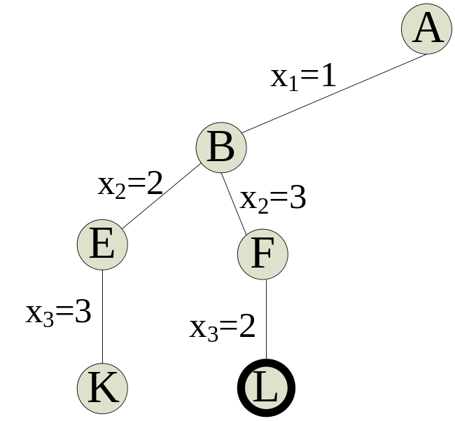
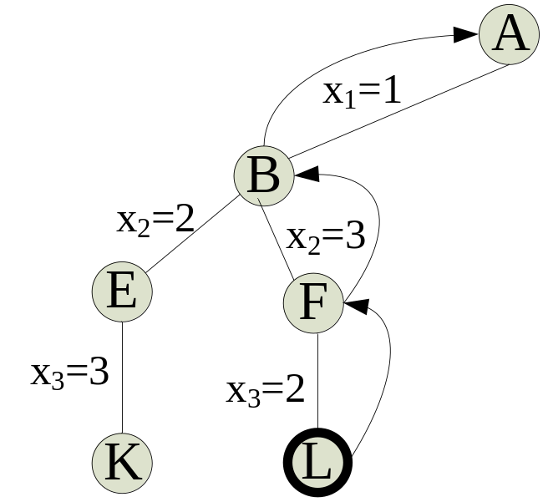
t_{ji} | 机器1 | 机器2
作业1 | 2 | 1
作业2 | 3 | 1
作业3 | 2 | 3
扩展结点F沿着x₃=2的分支扩展，f=18，bestf=19，f<bestf，限界条件满足，扩展生成的结点L是叶子结点。此时，找到比先前更优的一种调度方案（1,3,2），修改bestf=18。
从叶子结点L开始回溯到活结点F。结点F的一个分支已搜索完毕，结点F成为死结点，回溯到活结点B。结点B的两个分支已搜索完毕，回溯到活结点A。

Slide 40
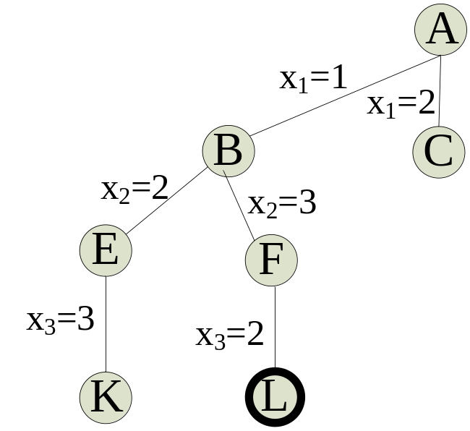
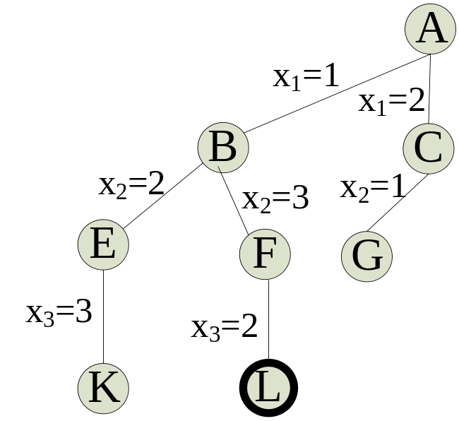
t_{ji} | 机器1 | 机器2
作业1 | 2 | 1
作业2 | 3 | 1
作业3 | 2 | 3
扩展结点A沿着x₁=2的分支扩展，f=4，bestf=18，f<bestf，限界条件满足。
扩展结点C沿着x₂=1的分支扩展，f=10，bestf=18，f<bestf，限界条件满足，扩展生成的结点G成为活结点，并且成为当前的扩展结点。

Slide 41
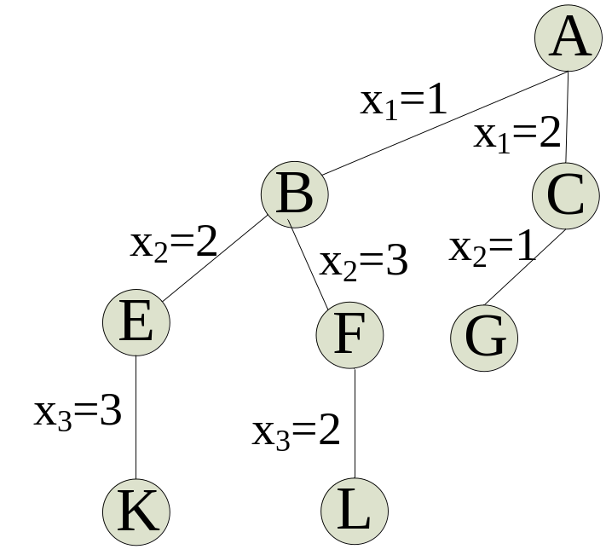
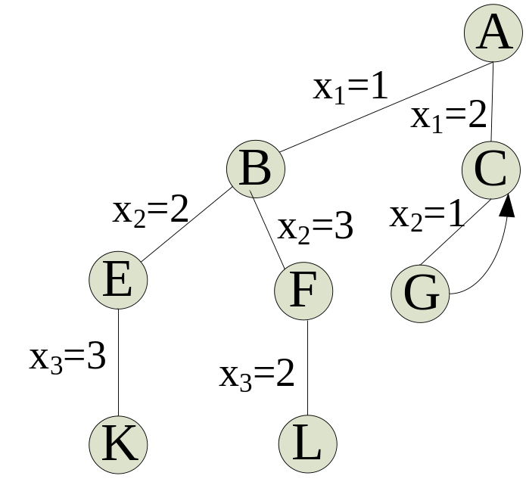
t_{ji} | 机器1 | 机器2
作业1 | 2 | 1
作业2 | 3 | 1
作业3 | 2 | 3
扩展结点G沿着x₃=3的分支扩展，f=20，bestf=18，f>bestf，限界条件不满足，扩展生成的结点被剪掉
结点G的一个分支搜索完毕，结点G成为死结点，回溯到活结点C。

Slide 42
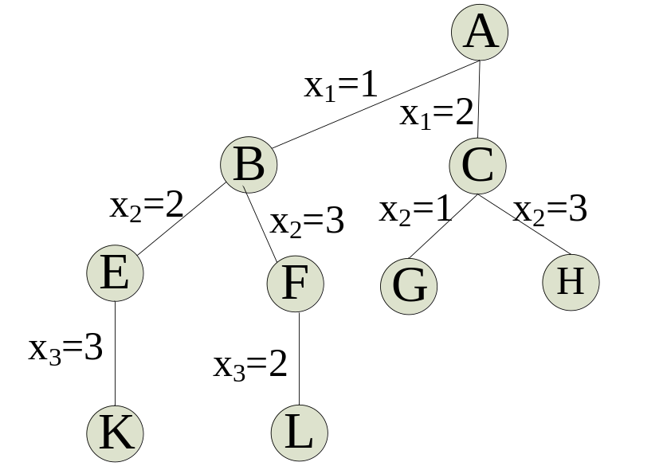
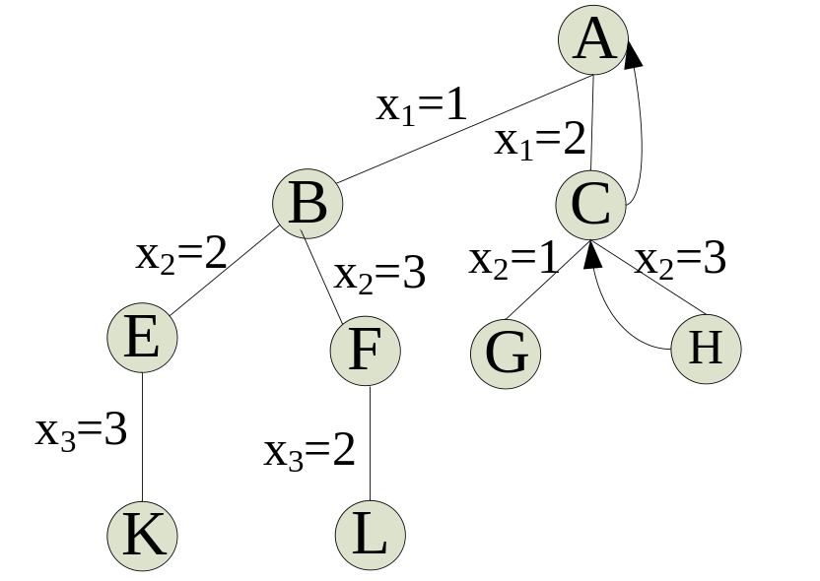
t_{ji} | 机器1 | 机器2
作业1 | 2 | 1
作业2 | 3 | 1
作业3 | 2 | 3
扩展结点C沿着x₂=3的分支扩展，f=12，bestf=18，f<bestf，限界条件满足 。
扩展结点H沿着x₃=1的分支扩展，f=21，bestf=18，f>bestf，限界条件不满足，扩展生成的结点被剪掉。结点H的一个分支搜索完毕，开始回溯到活结点C。此时，结点C的两个分支已搜索完毕，继续回溯到活结点A

Slide 43
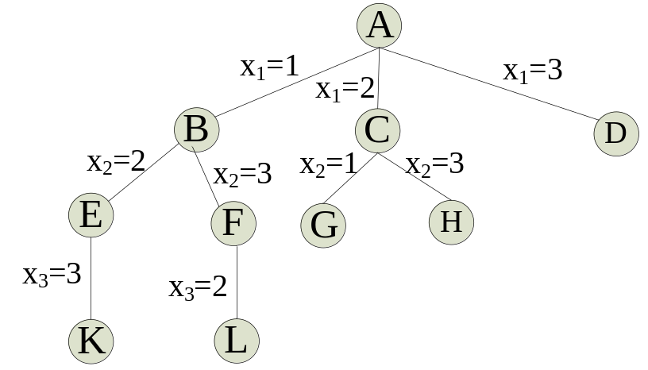
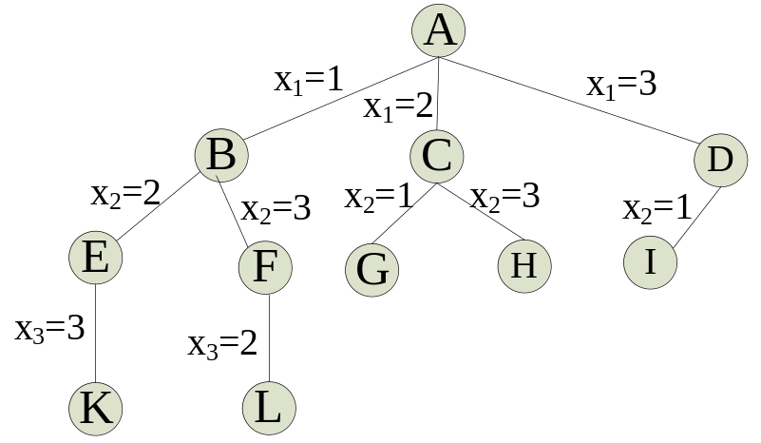
t_{ji} | 机器1 | 机器2
作业1 | 2 | 1
作业2 | 3 | 1
作业3 | 2 | 3
扩展结点A沿着x₁=3的分支扩展，f=5，bestf=18，f<bestf，限界条件满足
扩展结点D沿着x₂=1的分支扩展，f=11，bestf=18，f<bestf，限界条件满足，扩展生成的结点I成为活结点

Slide 44
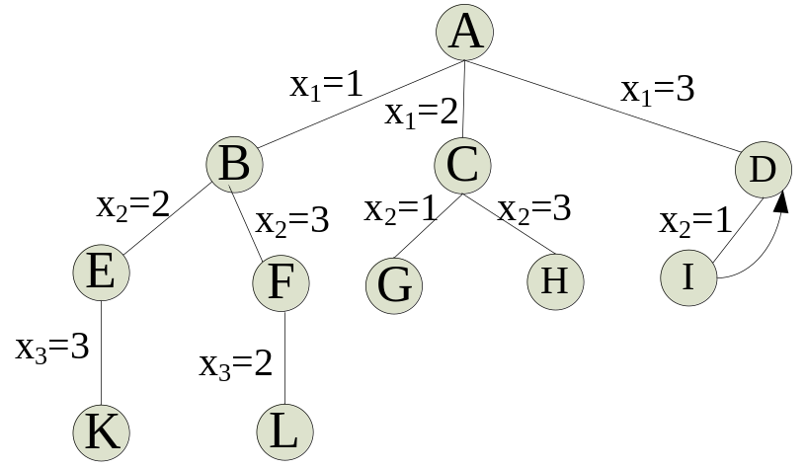
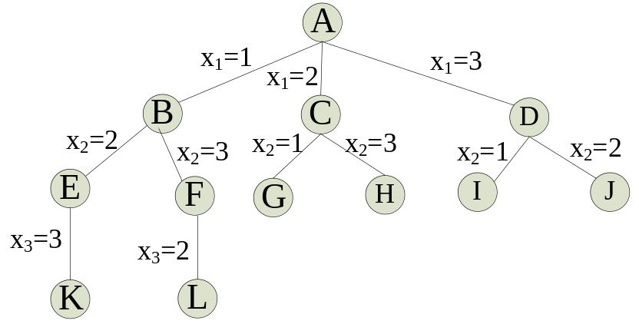
t_{ji} | 机器1 | 机器2
作业1 | 2 | 1
作业2 | 3 | 1
作业3 | 2 | 3
扩展结点I沿着x₃=2的分支扩展，f=19，bestf=18，f>bestf，限界条件不满足，扩展生成的结点被剪掉，开始回溯到活结点D。
扩展结点D沿着x₂=2的分支扩展，f=11，bestf=18，f<bestf，限界条件满足，扩展生成的结点J成为活结点。

Slide 45
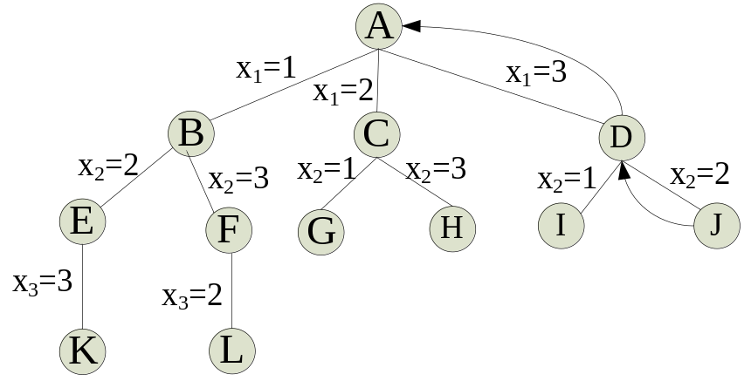
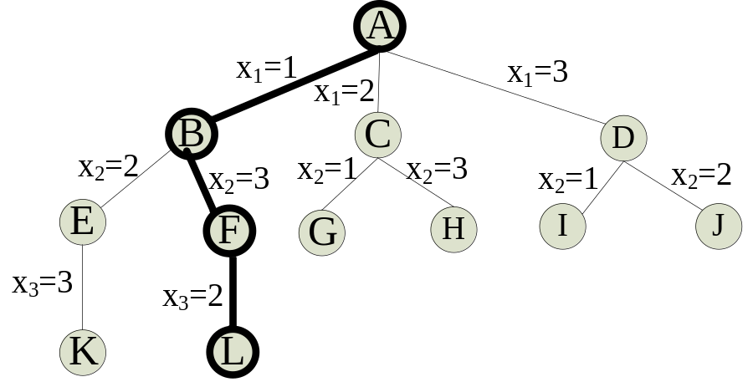
t_{ji} | 机器1 | 机器2
作业1 | 2 | 1
作业2 | 3 | 1
作业3 | 2 | 3
扩展结点J沿着x3=1的分支扩展，f=19，bestf=18，f>bestf，限界条件不满足，扩展生成的结点被剪掉，开始回溯到活结点D，结点D的两个分支搜索完毕，继续回溯到活结点A。
活结点A的三个分支也已搜索完毕，结点A变成死结点，搜索结束。至此，找到的最优的调度方案为从根结点A到叶子结点L的路径（1, 3, 2）

Slide 46
通过应用范例学习回溯法的设计策略。
（1）装载问题；（2）批处理作业调度；
（3）符号三角形问题；（4）n后问题；
（5）0-1背包问题；（6）最大团问题；
（7）图的m着色问题；（8）旅行售货员问题；
（9）圆排列问题； (10)连续邮资问题

Slide 47
5.4 符号三角形问题
n=7
+ + - + - + +
+ - - - - +
- + + + -
- + + -
- + -
- -
+
右图是由14个“+”和14个“-”组成的符号三角形。2个同号下面都是“+”，2个异号下面都是“-”。
在一般情况下，符号三角形的第一行有n个符号，三角形总共有n*(n+1)/2个符号。
符号三角形问题要求对于给定的n，计算有多少个不同的符号三角形，使其所含的“+”和“-”的个数相同。
解向量？解空间？

Slide 48
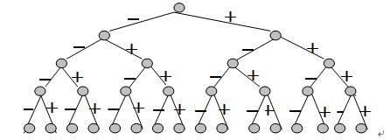
5.4 符号三角形问题
符号三角形问题要求对于给定的n，计算有多少个不同的符号三角形，使其所含的“+”和“-”的个数相同。
解向量：用n元组x[1:n]表示符号三角形的第一行。设+ 为1，- 为0。x[i] =1 时，符号三角形的第一行的第i个符号为+；x[i] =0表示当前符号位为-。
解空间：子集树
n=4

Slide 49
5.4 符号三角形问题
符号三角形问题要求对于给定的n，计算有多少个不同的符号三角形，使其所含的“+”和“-”的个数相同。
递归回溯
不断改变第一行每个符号，搜索符合条件的解，可以使用递归回溯 ，为了便于运算，设+ 为1，- 为0
采用逻辑运算同或运算符^表示符号三角形的关系 ，++为+即0^0=1, --为+即1^1=1, +-为-即0^1=0, -+为-即1^0=0
+ + - + - + +
+ - - - - +
- + + + -
- + + -
- + -
- -
+

Slide 50
5.4 符号三角形问题
符号三角形问题要求对于给定的n，计算有多少个不同的符号三角形，使其所含的“+”和“-”的个数相同。
合法性判断：
  无解的判断：n*(n+1)/2为奇数
  约束函数(可行性条件)：
  当前符号三角形所包含的“+”个数与“-”个数均不超过n*(n+1)/4
  限界函数(最优性条件)

Slide 51
5.4 符号三角形问题
+ + - + - + +
+ - - - - +
- + + + -
- + + -
- + -
- -
+
void Triangle::Backtrack(int t) {
if ((count>half)||(t*(t-1)/2-count>half)) return;//任一符号统计超半数
if (t>n) sum++; //符号填充完毕
else
for (int i=0;i<2;i++) { //第t个符号可以是0或者1
  p[1][t]=i; //第一行第t个符号
  count+=i; //“+”号统计,因为“-"的值是0
  for (int j=2;j<=t;j++) {//当第一行符号>=2时，运算下面行的某些符号，j代表行号
  p[j][t-j+1]=p[j-1][t-j+1]^p[j-1][t-j+2]; //通过同或运算下行符号
  count+=p[j][t-j+1]; }
Backtrack(t+1); //在第一行增加下一个符号
  for (int j=2;j<=t;j++) //恢复所有对count的操作
  count-=p[j][t-j+1];
  count-=i;
}
}
Backtrack(1)实现对整个解空间的回溯, 时间复杂度为 O(n2^{n})
Notes:
解空间规模：第一行的组合数为O(2^{n})
递归操作开销：每组合需O(n) 时间生成和验证（通过剪枝优化后）。

Slide 52
通过应用范例学习回溯法的设计策略。
（1）装载问题；（2）批处理作业调度；
（3）符号三角形问题；（4）n后问题；
（5）0-1背包问题；（6）最大团问题；
（7）图的m着色问题；（8）旅行售货员问题；
（9）圆排列问题； (10)连续邮资问题

Slide 53
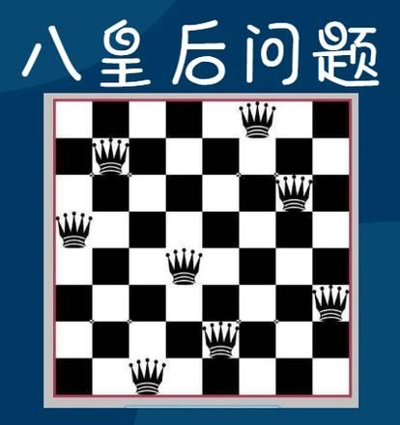
5.5 n后问题
在n×n格的棋盘上放置彼此不受攻击的n个皇后。按照国际象棋的规则，皇后可以攻击与之处在同一行或同一列或同一斜线上的棋子。n后问题等价于在n×n格的棋盘上放置n个皇后，任何2个皇后不放在同一行或同一列或同一斜线上。
n=8
X=(6,2,7,1,4,8,5,3)
X=(6,2,7,1,4,8,5,3)

Slide 54
n后问题
定义问题的解空间
  解的形式：(x₁, x₂, … , x_{n})
  显式约束：x_{i}的取值范围： x_{i}=1,2, … ,n
组织解空间
  满n叉树，树的深度为n
搜索可行解空间，剪枝函数：
  约束条件：不同列且不处于同一正、反对角线上
  限界条件：无
第i个皇后放在第i行第x_{i}列上

Slide 55
问题的形式化描述
依照隐式约束，设计约束函数：
  由于两个皇后不能位于同一列上，所以，解向量X必须满足约束条件1：x_{i}≠x_{j}
  若两个皇后摆放的位置分别是(i, x_{i})和(j, x_{j})，在棋盘上斜率为+1,-1的斜线上，满足约束条件2: |i-j|≠|x_{i}-x_{j}|
所以，对1≤i, j ≤n ，当i≠j时，要求x_{i}≠x_{j}且|i-j| ≠|x_{i}-x_{j}|。
搜索过程（以4皇后问题为例）

Slide 56
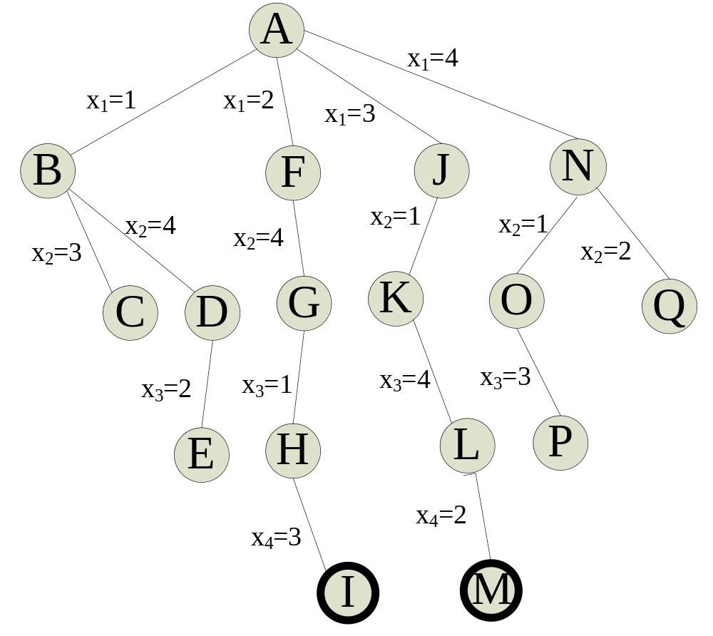
4皇后问题的搜索树
Q
Q
Q
Q
进一步优化，可以考虑棋盘的_____
Notes:
可以考虑棋盘的对称性

Slide 57
n后问题
bool Queen::Place(int k){
for (int j=1;j<k;j++)
if ((abs(k-j)==abs(x[j]-x[k]))||(x[j]==x[k]))
return false;
return true;
}
void Queen::Backtrack(int t){
if (t>n) sum++;
else
for (int i=1;i<=n;i++) {
x[t]=i;
if (Place(t)) Backtrack(t+1);
}
}
解向量：(x₁, x₂, … , x_{n})
显约束：x_{i}=1,2, … ,n
隐约束：
1)不同列：x_{i}≠x_{j}
2)不处于同一正、反对角线：|i-j|≠|x_{i}-x_{j}|
时间复杂度为 ？
Notes:
时间复杂度为 O(n*n^n)
n叉树解空间规模 n^n；每解验证时间O(n)

Slide 58
进一步改进
定义问题的解空间
  解的形式：(x₁, x₂, … , x_{n})
  x_{i}的取值范围：x_{i}∈S-{x₁, x₂, … , x_{i-1}}
组织解空间
  排列树，树的深度为n
搜索解空间
  约束条件：不处于同一正、反对角线：|i-j|≠|x_{i}-x_{j}|
  限界条件：无
不同列作为显示约束
时间复杂度为 ？
Notes:
时间复杂度为 O(n*n! )
源于排列解空间规模 n! 和每解验证时间O(n)

Slide 59
通过应用范例学习回溯法的设计策略。
（1）装载问题；（2）批处理作业调度；
（3）符号三角形问题；（4）n后问题；
（5）0-1背包问题；（6）最大团问题；
（7）图的m着色问题；（8）旅行售货员问题；
（9）圆排列问题； (10)连续邮资问题

Slide 60
5.6 0-1背包问题
问题描述：给定n种物品和一背包。物品i的重量是w_{i}，其价值为v_{i}，背包的容量为c。一个物品要么全部装入背包，要么全部不装入背包，不允许部分装入。装入背包的物品的总重量不超过背包的容量。问应如何选择装入背包的物品，使得装入背包中的物品总价值最大?
定义问题的解空间
  解的形式(x₁,x₂,…,x_{n})，其中x_{i}=0或1；x_{i}=0: 第i个物品不装入背包；x_{i}=1: 第i个物品装入背包

Slide 61
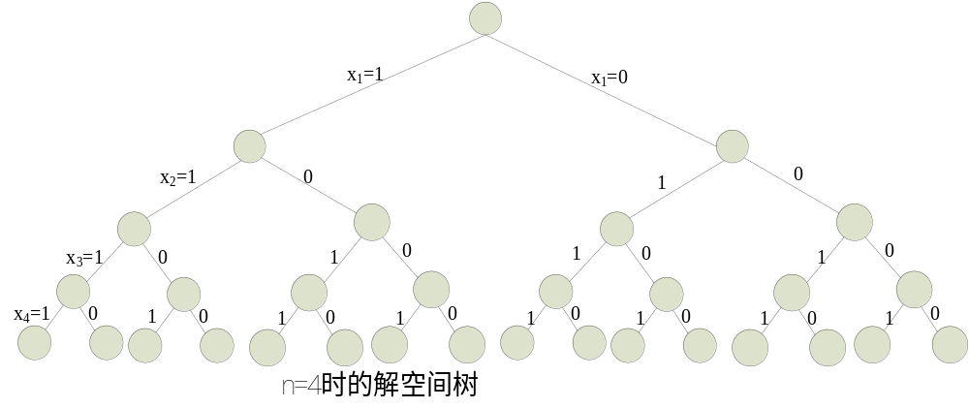
确定解空间

Slide 62
  确定是否能够导致可行解——约束条件
  确定是否能够导致最优解——限界条件
约束条件
  装入当前物品后满足背包容量：
限界条件：cp+rp>bestp 其中
  cp:当前已装入背包的物品的总价值
  rp: 剩余不知道是否装入的物品的总价值
  bestp：当前已经找到的最优解的价值
cw+w[i]<=c

Slide 63
0-1背包问题
解空间：子集树
可行性约束函数：
限界函数： cp+rp>bestp
cw+w[i]<=c
左子树(选择物品)，检查是否满足约束条件
右子树(不选择物品)，检查是否满足限界条件
计算上界更好的思路？

Slide 64
0-1背包问题
限界函数： cp+rp>bestp
Typep ::Bound(int i){// 计算上界
Typew cleft = c - cw; // 剩余容量
Typep b = cp;
// 以剩余物品单位重量价值递减序装入物品
while (i <= n && w[i] <= cleft) {
cleft -= w[i];
b += p[i];
i++;
}
// 装满背包
if (i <= n) b += p[i]/w[i] * cleft;
return b;
}
计算上界更好的思路：
(背包问题的贪心策略) 将剩余物品依其单位重量价值排序，依次装入物品，直到装不下时，再装入该物品的一部分而装满背包。由此得到的价值是右子树中解的上界。
尽管贪心得到的不是0-1背包的可行解，由此得到的价值是右子树中解的上界。
计算上界函数需要O(n)时间
Notes:
算上排序的话是O(nlogn)

Slide 65
复杂性分析
  判断约束函数需O(1)，在最坏情况下有2^{n}-1个左孩子，约束函数耗时最坏为O(2^{n})。
  计算上界函数需要O(n)时间，在最坏情况下有2^{n}-1个右孩子需要计算上界，限界函数耗时最坏为O(n2^{n})。
  0-1背包问题的回溯算法所需的计算时间为O(2^{n})+O(n2^{n})= O(n2^{n})。
void Knap::Backtrack(int t)
{
if(t>n)//到达叶子结点
{ for(int j=1;j<=n;j++)
bestx[j]=x[j];
bestp=cp;
return;
}
if(cw+w[t]<=c) //搜索左子树
{ x[t]=1;
cw+=w[t]; cp+=p[t];
Backtrack(t+1);
cw-=w[t]; cp-=p[t];
}
if(Bound(t+1)>bestp)//搜索右子树
  { x[t]=0;
  Backtrack(t+1);
  }
}
Notes:
约束条件，左子树，最坏情况：任一个结点都满足约束
上界函数，右子树，最坏情况：每个节点都满足上界条件

Slide 66
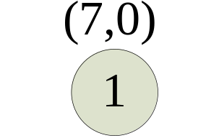
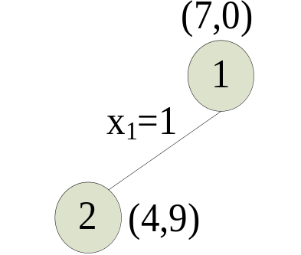
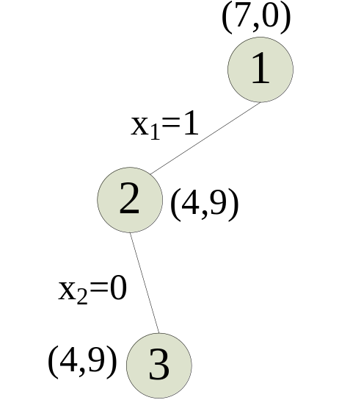
搜索过程
以n=4，W=7，w=(3,5,2,1)，v=(9,10,7,4)
根结点是活结点并且是当前的扩展结点
第一个物品的重量为3，3<7,满足约束条件
第二个物品的重量为5 ，5>4，不满足约束条件
cp=9，rp=11，bestp=0，cp+rp>bestp,满足限界条件。

Slide 67
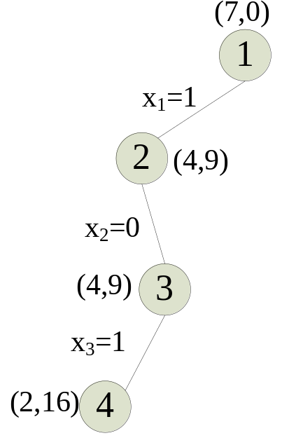
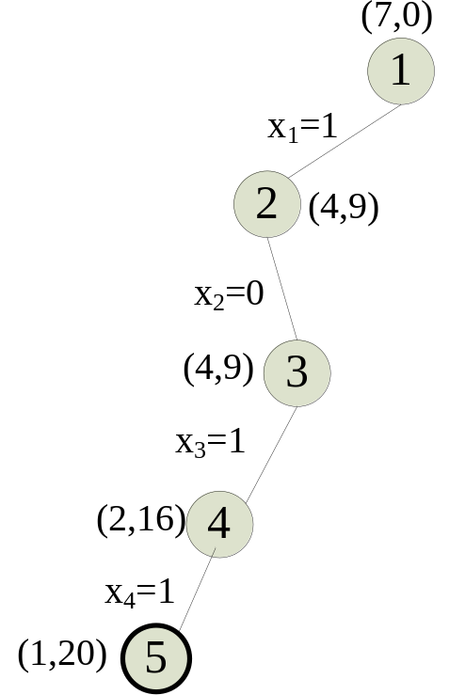
以n=4，W=7，w=(3,5,2,1)，v=(9,10,7,4)
第3个物品的重量是2，背包的剩余容量为4，满足约束条件
第4个物品的重量为1，背包的剩余容量为2，满足约束条件。现在已经到达叶子，找到当前最优解，bestp=20

Slide 68
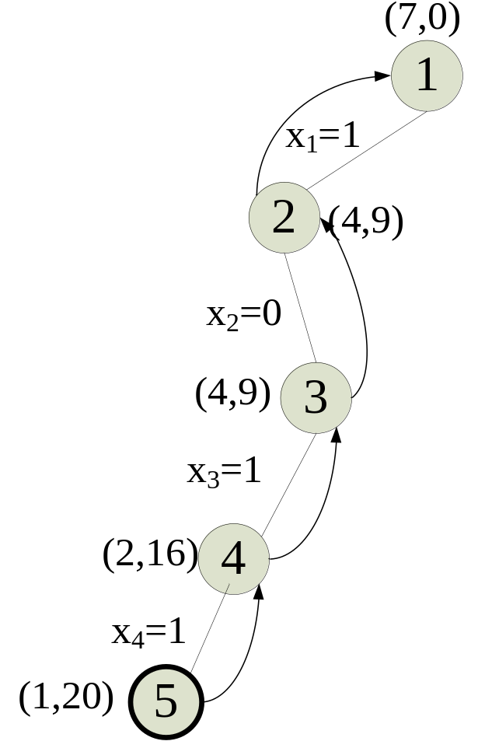
以n=4，W=7，w=(3,5,2,1)，v=(9,10,7,4)
此时要回溯到离结点5最近的活结点4，结点4再次成为扩展结点
限界条件cp=16，rp=0，bestp=20 cp+rp<bestp，限界条件不满足;
回溯到最近的活结点3，结点3再次成为扩展结点
限界条件是否满足，cp=9，rp=4，bestp=20，cp+rp<bestp，限界条件不满足
回溯到最近的活结点2，继续回溯到结点1

Slide 69
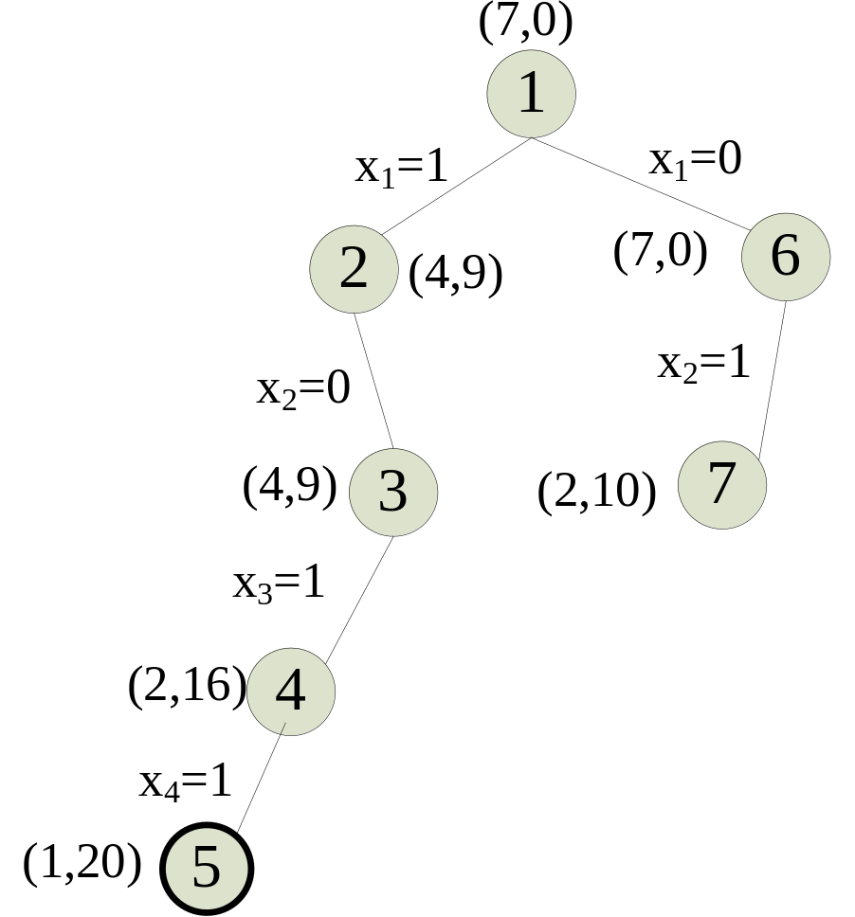
以n=4，W=7，w=(3,5,2,1)，v=(9,10,7,4)
扩展结点6沿着左分支继续扩展，第二个物品的重量为5，5<7，满足约束条件

Slide 70
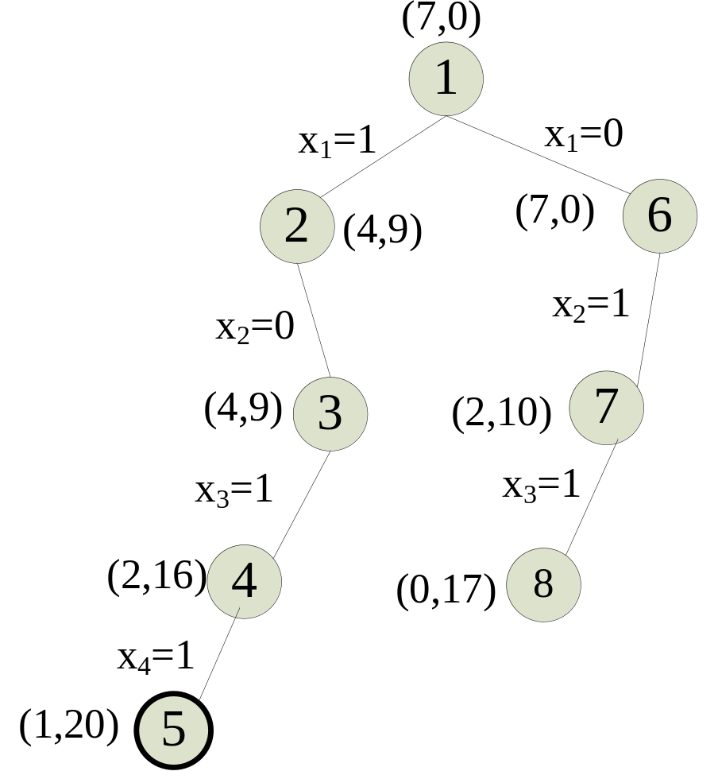
以n=4，W=7，w=(3,5,2,1)，v=(9,10,7,4)
扩展结点7沿着左分支继续扩展，判断约束条件，当前背包剩余容量为2，第3个物品的重量为2，满足约束条件

Slide 71
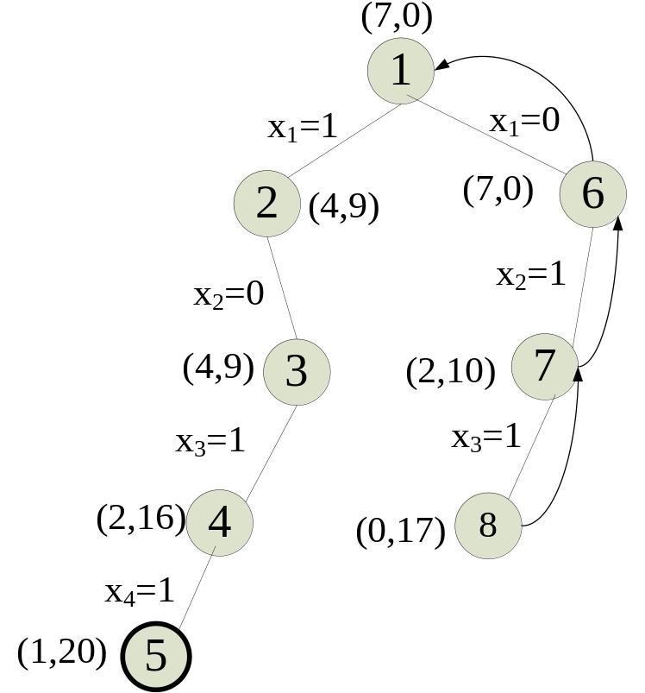
以n=4，W=7，w=(3,5,2,1)，v=(9,10,7,4)
扩展结点8沿着左分支继续扩展，当前背包剩余容量为0，第4个物品的重量为1，0<1，不满足约束条件
沿着扩展结点8的右分支进行扩展，判断限界条件，cp=17，rp=0，bestp=20，cp+rp<bestp，不满足限界条件
回溯到最近的活结点7，扩展结点7沿着右分支继续扩展，判断限界条件，当前cp=10，rp=4，bestp=20，cp+rp<bestp，限界条件不满足
回溯到活结点6，扩展结点6沿着右分支继续扩展，当前cp=0，rp=11，bestp=20，cp+rp<bestp，限界条件不满足
回溯到活结点1，结点1又成为扩展结点。结点1的分支全部搜索完毕，结点1成为死结点，搜索结束。

Slide 72
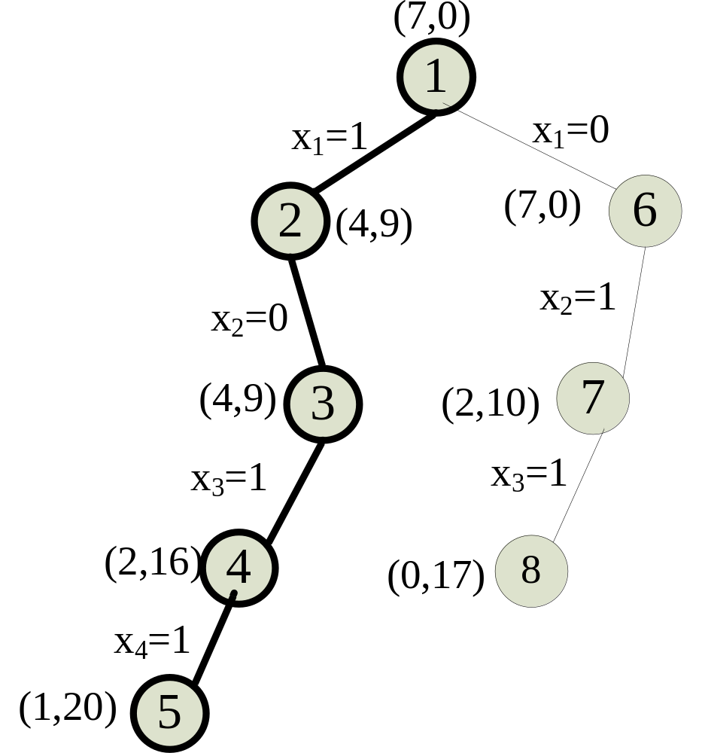
以n=4，W=7，w=(3,5,2,1)，v=(9,10,7,4)
0-1背包问题的搜索树

Slide 73
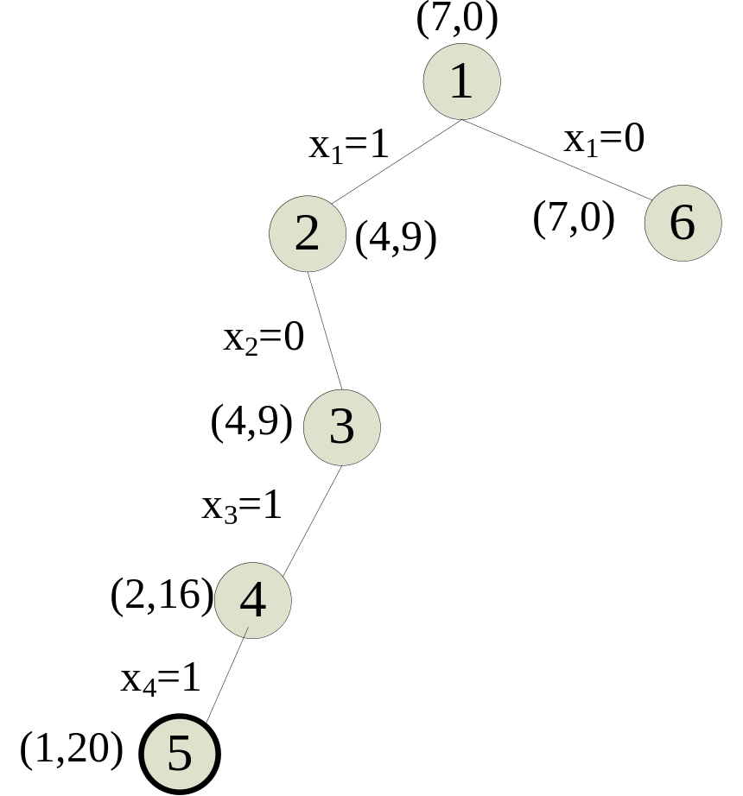
以n=4，W=7，w=(3,5,2,1)，v=(9,10,7,4)
扩展结点1沿着右分支继续扩展，cp=0，rp=21，bestp=20，cp+rp>bestp，限界条件满足
贪心策略计算上界bound(t)：
限界条件不满足
bound(t)=19<20

Slide 74
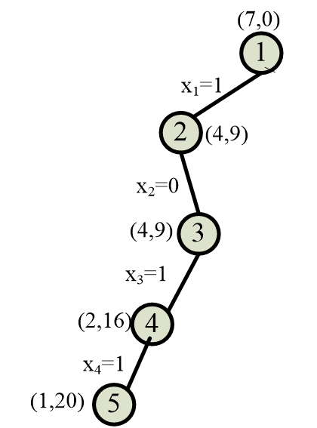
以n=4，W=7，w=(3,5,2,1)，v=(9,10,7,4)
0-1背包问题的搜索树
cp+rp>bestp
  限界函数Bound()>bestp
  贪心策略计算的上界
  限界函数：
  rp: 剩余物品的总价值

Slide 75
通过应用范例学习回溯法的设计策略。
（1）装载问题；（2）批处理作业调度；
（3）符号三角形问题；（4）n后问题；
（5）0-1背包问题；（6）最大团问题；
（7）图的m着色问题；（8）旅行售货员问题；
（9）圆排列问题； (10)连续邮资问题

Slide 76
5.7 最大团问题
给定无向图G=(V，E)。如果U⊆V，且对任意u，v∈U有(u，v)∈E，则称U是G的完全子图。G的完全子图U是G的团当且仅当U不包含在G的更大的完全子图中。G的最大团是指G中所含顶点数最多的团。
1
2
G={V, E}，其中V={1,2,3,4,5}，E={(1,2), (1,4), (1,5),(2,3), (2,5), (3,5), (4,5)}
3
4
5
G的完全子图：{1,2} ,{1,2,5}, {2,3,5} …
G的团: {1,2,5}, {2,3,5} …
G的最大团: {1,2,5}, {2,3,5} …
Notes:
简单说就是,在完全子图中,所有顶点都存在一条边,相互连接。

Slide 77
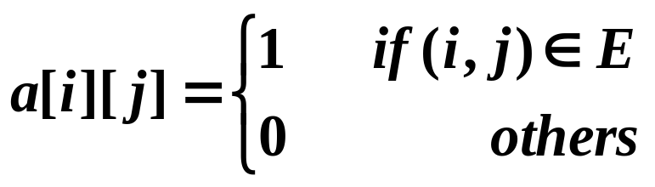
问题分析
  最大团问题就是要求找出无向图G=(V，E)的n个顶点集合{1,2,3,…,n}的一个子集，这个子集中的任意两个顶点在无向图Ｇ中都有边相连，且包含顶点个数是最多的。
设无向图G=(V, E)采用如下邻接矩阵表示
解空间：
  子集树
  剪枝函数
1
2
3
4
5

Slide 78
5.7 最大团问题
约束条件
  顶点t到已选入的顶点集合中每一个顶点都有边相连。
限界条件
  cn+rn>bestn
  cn:当前已包含在顶点集中的顶点个数
  rn:剩余顶点个数(n-t)；
  bestn:当前已找到的最优解包含的顶点个数
int Place（int t）{
int OK=1;
for (int j=1; j<t; j++)
// 顶点t与顶点j不相连
if (x[j] && a[t][j]==0){
OK=0;
break;
}
return OK;
}
判断约束函数需O(n)

Slide 79
最大团问题
解空间：子集树
可行性约束函数：顶点i到已选入的顶点集中每一个顶点都有边相连。
限界函数：有足够多的可选择顶点使得算法有可能在右子树中找到更大的团。
void Clique::Backtrack(int t){// 计算最大团
if (t > n) {// 到达叶结点
for (int j = 1; j <= n; j++) bestx[j] = x[j];
bestn = cn; return;}
// 检查顶点 t 与当前团的连接
if (Place(t)) {// 进入左子树
x[t] = 1; cn++;
Backtrack(t+1); x[t] = 0; cn--;}
if (cn + n - t > bestn) {// 进入右子树
x[t] = 0;
Backtrack(t+1);}
}
1
2
3
4
5

Slide 80
5.7 最大团问题
算法复杂度分析
  判断约束函数需O(n)，在最坏情况下有2^{n}-1个左孩子，耗时最坏为O(n2^{n})。
  判断限界函数需要O(1)时间，在最坏情况下有2^{n}-1个右孩子结点需要判断限界函数，耗时最坏为O(2^{n})。
  最大团问题的回溯算法所需的计算时间为O(2^{n})+O(n2^{n})= O(n2^{n})。

Slide 81
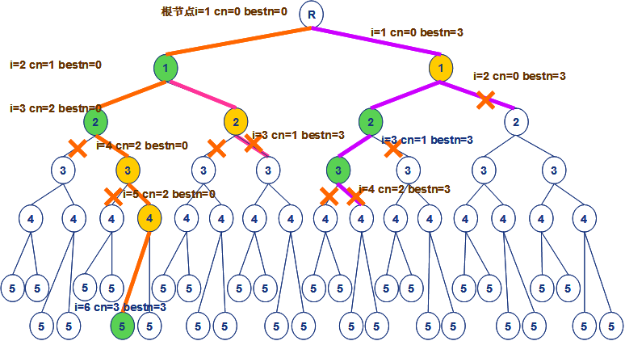
1
2
最大团问题
搜索过程
3
4
5
  cn+rn>bestn？
如果是找满足条件的所有子集？
Notes:
cn+rn>=bestn
实心和空心节点的区别是什么？
解释一下左子树剪枝发生的情况，右子树剪枝发生的情况？
右子树剪枝，有没有更好的上界？

Slide 82
通过应用范例学习回溯法的设计策略。
（1）装载问题；（2）批处理作业调度；
（3）符号三角形问题；（4）n后问题；
（5）0-1背包问题；（6）最大团问题；
（7）图的m着色问题；（8）旅行售货员问题；
（9）圆排列问题； (10)连续邮资问题
约束满足问题（Constraint Satisfaction Problems, CSPs）

Slide 83

5.8 图的m着色问题
给定无向连通图G和多种不同的颜色。用这些颜色为图G的各顶点着色，每个顶点着一种颜色。是否有一种着色法使G中每条边的2个顶点着不同颜色。
若一个图最少需要m种颜色才能使图中每条边连接的2个顶点着不同颜色，则称这个数m为该图的色数。
求一个图的色数m的问题称为图的可着色优化问题。
实际应用，如：地图着色

Slide 84
图的m着色问题
图m着色问题：给定无向连通图G=(V, E)和正整数m，用m种颜色对G中的顶点着色，如果这个图不是m可着色的，给出否定回答。否则，找出所有不同的着色法。
Notes:
m着色问题是判定性问题，关注“是否存在解”；
可着色优化问题是搜索性问题，关注“最优解是什么”；

Slide 85
举例
例如， 5元组(1, 2, 2, 3, 1)表示对具有5个顶点的无向图的一种着色，顶点1着颜色1，顶点2着颜色2，顶点3着颜色2，顶点4着颜色3，顶点5着颜色1。
如果在n元组中，所有相邻顶点都不着相同颜色，就称此n元组为可行解，否则为无效解。
1
2
3
5
4

Slide 86

解空间
用m种颜色为无向图G=(V, E)着色，其中，V的顶点个数为n，可以用一个n元组(x₁, x₂, …, x_{n})来描述图的每一种可能着色，其中，x_{i}∈{1, 2,…, m}(1≤i ≤n)表示赋予顶点i的颜色，这是显式约束。因此解空间满m叉树，大小为m^{n}。
剪枝函数
从隐式约束产生：对所有i和j (1≤i,j≤n, i≠j)，若a[i][j]=1，则x_{i}≠x_{j}。
Notes:
设无向图G=(V, E)采用如下邻接矩阵表示：

Slide 87
回溯法求解
回溯法求解图着色问题，首先把所有顶点的颜色初始化为0，然后依次为每个顶点着色。
在图着色问题的解空间树中，如果从根结点到当前结点对应一个部分解，也就是所有的颜色指派都没有冲突，则在当前结点处选择第一棵子树继续搜索，也就是为下一个顶点着颜色1，否则，对当前子树的兄弟子树继续搜索，也就是为当前顶点着下一个颜色，如果所有m种颜色都已尝试过并且都发生冲突，则回溯到当前结点的父结点处，上一个顶点的颜色被改变，依此类推。

Slide 88
图的m着色问题
解向量：(x₁, x₂, … , x_{n})表示顶点i所着颜色x[i]
可行性约束函数：顶点i与已着色的相邻顶点颜色不重复。
void Color::Backtrack(int t){
if (t>n) sum++;
else
for (int i=1;i<=m;i++) {
x[t]=i;
if (Ok(t)) Backtrack(t+1);
x[t]=0;
}
}
bool Color::Ok(int k){// 检查颜色可用性
for (int j=1;j<=n;j++)
if ((a[k][j]==1) && (x[j]==x[k])) return false;
return true;
}
Notes:
所有顶点的颜色初始化为0
_x000b_钟博远
钟博远
for (int j=1;j<k; j++)

Slide 89
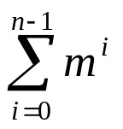
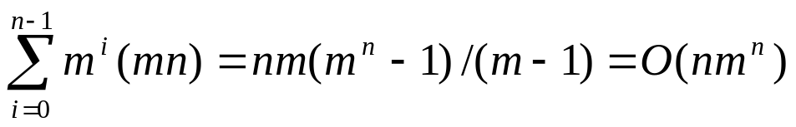
图的m着色问题
解向量：(x₁, x₂, … , x_{n})表示顶点i所着颜色x[i]
可行性约束函数：顶点i与已着色的相邻顶点颜色不重复。
复杂度分析
图m可着色问题的解空间树中内结点个数是
对于每一个内结点，在最坏情况下，用ok检查当前扩展结点的每一个儿子所相应的颜色可用性需耗时O(mn)。因此，回溯法总的时间耗费是
void Color::Backtrack(int t){
if (t>n) sum++;
else
for (int i=1;i<=m;i++) {
x[t]=i;
if (Ok(t)) Backtrack(t+1);
x[t]=0;
}
}
bool Color::Ok(int k){// 检查颜色可用性
for (int j=1;j<=n;j++)
if ((a[k][j]==1) && (x[j]==x[k])) return false;
return true;
}

Slide 90
通过应用范例学习回溯法的设计策略。
（1）装载问题；（2）批处理作业调度；
（3）符号三角形问题；（4）n后问题；
（5）0-1背包问题；（6）最大团问题；
（7）图的m着色问题；（8）旅行售货员问题；
（9）圆排列问题； (10)连续邮资问题

Slide 91
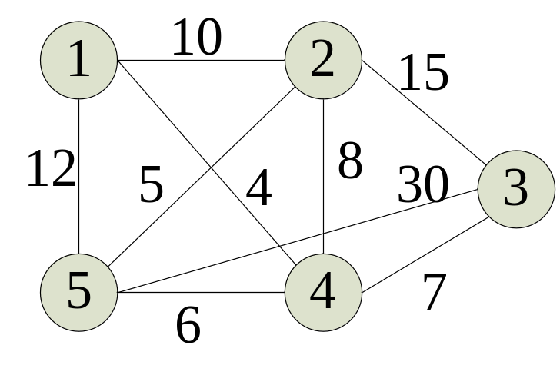
5.9 旅行售货员问题
问题描述
  设有n个城市组成的交通图，一个售货员从驻地城市出发，到其它城市各一次去推销货物，最后回到驻地城市。假定任意两个城市i，j之间的距离d_{ij} (d_{ij}=d_{ji})是已知的，问应该怎样选择一条最短（或总旅费最小）的路线？
  定义问题的解空间
  解的形式（x₁,x₂,…,x_{n}）
  令n个城市组成的集合
  S={1,2,…,n} ，则x₁=1，
  x_{i}∈S-{x₁,x₂, …,x_{i-1}}，i=2, …,n。
  解空间：排列树
邻接矩阵

Slide 92

解空间树
x中的元素初始化为1,2,3,4
void backtrack (int t){
if (t>n) output(x);
else
for (int i=t;i<=n;i++) {// 完成全排列
swap(x[t], x[i]);//交换保证排列中元素不同
if (legal(t)) backtrack(t+1);
swap(x[t], x[i]); }//恢复状态
}
排列树
backtrack (2)
n=4的旅行售货员问题的解空间树

Slide 93
搜索解空间
设置约束条件
  用二维数组a[ ][ ]存储无向带权图的邻接矩阵，如果a[i][j]≠∞表示城市i和城市j有边相连，能走通。
设置限界条件
  cc<bestc，cc的初始值为0，bestc的初始值为＋∞（NoEdge）
  cc：当前已走过的城市所用的路径长度
  bestc：表示当前找到的最短路径的路径长度
限界为什么不考虑没有走过的城市？
Notes:
最大化还是最小化

Slide 94
旅行售货员问题
解空间：排列树
void Traveling<Type>::Backtrack(int t){
if (t > n-1) {
if (a[x[n-1]][x[n]] != NoEdge && a[x[n]][1] != NoEdge &&
(cc + a[x[n-1]][x[n]] + a[x[n]][1] < bestc || bestc == NoEdge)) {
for (int j = 1; j <= n; j++) bestx[j] = x[j];
bestc = cc + a[x[n-1]][x[n]] + a[x[n]][1]; } }
else {
for (int j = t; j <= n; j++) // 是否可进入x[j]子树?
if (a[x[t-1]][x[j]] != NoEdge &&
(cc + a[x[t-1]][x[j]] < bestc || bestc == NoEdge)) {
// 搜索子树
Swap(x[t], x[j]);
cc += a[x[t-1]][x[t]];
Backtrack(t+1);
cc -= a[x[t-1]][x[t]];
Swap(x[t], x[j]); } }}
Notes:
Bestc=noedge 第一次到达叶子结点之前，bestc没有被更新过

Slide 95

搜索树
搜索过程：以右图为例说明
可以进一步剪枝优化
X
31+12=43
40+10=50

Slide 96
算法分析
  判断限界函数需要O(1)时间，在最坏情况下有1+(n-1)+ (n-1)(n-2)+…+(n-1)(n-2)…2*1 ≤n（n-1）!个结点需要判断限界函数，故耗时O(n!)；
  在叶子结点处记录当前最优解需要耗时O(n)，在最坏情况下会搜索到每一个叶子结点，叶子结点有（n-1）!个，故耗时为O(n!)。
  旅行售货员问题的回溯算法所需的计算时间为O(n!)+O(n!)= O(n!)。

Slide 97
通过应用范例学习回溯法的设计策略。
（1）装载问题；（2）批处理作业调度；
（3）符号三角形问题；（4）n后问题；
（5）0-1背包问题；（6）最大团问题；
（7）图的m着色问题；（8）旅行售货员问题；
（9）圆排列问题； (10)连续邮资问题
Notes:
排列还是组合？

Slide 98


5.10 圆排列问题
给定n个大小不等的圆c₁,c₂,…,c_{n}，现要将这n个圆排进一个矩形框中，且要求各圆与矩形框的底边相切。圆排列问题要求从n个圆的所有排列中找出有最小长度的圆排列。
例如，当n=3，且所给的3个圆的半径分别为1，1，2时，这3个圆的最小长度的圆排列如图所示。其最小长度为
Notes:
指针变量

Slide 99
5.10 圆排列问题
  问题分析
    定义问题的解空间
    限界条件
    如何计算长度
*x //当前排列的圆心横坐标
*r //当前排列的圆半径
Notes:
指针变量

Slide 100


圆排列问题
计算当前所选择圆t的圆心横坐标
float Circle::Center(int t)
{ float temp=0;
for (int j=1;j<t;j++) {
float valuex=x[j]+2.0*sqrt(r[t]*r[j]);
if (valuex>temp) temp=valuex;
}
return temp;
}
*x //当前排列的圆心横坐标
*r //当前排列的圆半径
Notes:
记x[1]=0

Slide 101

圆排列问题
void Circle::Compute(void)
{ float low=0,
high=0;
for (int i=1;i<=n;i++) {
if (x[i]-r[i]<low) low=x[i]-r[i];
if (x[i]+r[i]>high) high=x[i]+r[i];
}
if (high-low<min) min=high-low;
}
计算当前圆排列的长度
*x //当前排列的圆心横坐标
*r //当前排列的圆半径
min //当前最优值
x[n]
Notes:
在左红线附近，有小圆圈1的话，x[1]-low就不是左边界

Slide 102
圆排列问题
float Circle::Center(int t)
{// 计算当前所选择圆的圆心横坐标
float temp=0;
for (int j=1;j<t;j++) {
float valuex=x[j]+2.0*sqrt(r[t]*r[j]);
if (valuex>temp) temp=valuex;
}
return temp;
}
void Circle::Backtrack(int t){
if (t>n) Compute();
else
for (int j = t; j <= n; j++) {
Swap(r[t], r[j]);
float centerx=Center(t);
if (centerx+r[t]+r[1]<min) {//限界条件
x[t]=centerx;
Backtrack(t+1);
}
Swap(r[t], r[j]);
}
}
void Circle::Compute(void)
{// 计算当前圆排列的长度
float low=0,
high=0;
for (int i=1;i<=n;i++) {
if (x[i]-r[i]<low) low=x[i]-r[i];
if (x[i]+r[i]>high) high=x[i]+r[i];
}
if (high-low<min) min=high-low;
}
Notes:
centerx+r[t]+r[1]：不是总长，只是t号圆的最右边的长度（近似估计）。准确的可以通过for循环找到。假设为r[a]>r[1]，限界条件宽松，会少剪枝。举例，min=20；r[a]+centerx+r[t]=21>20,应该剪枝，但如果r[1]+centerx+r[t]=19<20,不剪枝

Slide 103
圆排列问题
float Circle::Center(int t)
{// 计算当前所选择圆的圆心横坐标
float temp=0;
for (int j=1;j<t;j++) {
float valuex=x[j]+2.0*sqrt(r[t]*r[j]);
if (valuex>temp) temp=valuex;
}
return temp;
}
void Circle::Backtrack(int t){
if (t>n) Compute();
else
for (int j = t; j <= n; j++) {
Swap(r[t], r[j]);
float centerx=Center(t);
if (centerx+r[t]+r[1]<min) {//限界条件
x[t]=centerx;
Backtrack(t+1);
}
Swap(r[t], r[j]);
}
}
复杂度分析
由于算法backtrack在最坏情况下需要计算O(n!)次当前圆排列长度，每次计算需O(n)计算时间，从而整个算法的计算时间复杂性为O((n+1)!)
void Circle::Compute(void)
{// 计算当前圆排列的长度
float low=0,
high=0;
for (int i=1;i<=n;i++) {
if (x[i]-r[i]<low) low=x[i]-r[i];
if (x[i]+r[i]>high) high=x[i]+r[i];
}
if (high-low<min) min=high-low;
}
Notes:
centerx+r[t]+r[1]：不是总长，只是t号圆的最右边的长度。

Slide 104
圆排列问题
float Circle::Center(int t)
{// 计算当前所选择圆的圆心横坐标
float temp=0;
for (int j=1;j<t;j++) {
float valuex=x[j]+2.0*sqrt(r[t]*r[j]);
if (valuex>temp) temp=valuex;
}
return temp;
}
void Circle::Backtrack(int t){
if (t>n) Compute();
else
for (int j = t; j <= n; j++) {
Swap(r[t], r[j]);
float centerx=Center(t);
if (centerx+r[t]+r[1]<min) {//限界条件
x[t]=centerx;
Backtrack(t+1);
}
Swap(r[t], r[j]);
}
}
上述算法尚有许多改进的余地。
例如，1,2,…,n-1,n和n,n-1, …,2,1这种互为镜像的排列具有相同的圆排列长度，只计算一个就够了，可减少约一半的计算量。
另一方面，如果所给的n个圆中有k个圆有相同的半径，则这k个圆产生的k!个完全相同的圆排列，只计算一个就够了。
void Circle::Compute(void)
{// 计算当前圆排列的长度
float low=0,
high=0;
for (int i=1;i<=n;i++) {
if (x[i]-r[i]<low) low=x[i]-r[i];
if (x[i]+r[i]>high) high=x[i]+r[i];
}
if (high-low<min) min=high-low;
}
Notes:
centerx+r[t]+r[1]：不是总长，只是t号圆的最右边的长度。

Slide 105
通过应用范例学习回溯法的设计策略。
（1）装载问题；（2）批处理作业调度；
（3）符号三角形问题；（4）n后问题；
（5）0-1背包问题；（6）最大团问题；
（7）图的m着色问题；（8）旅行售货员问题；
（9）圆排列问题； (10)连续邮资问题

Slide 106

5.12 连续邮资问题
假设国家发行了n种不同面值的邮票，并且规定每张信封上最多只允许贴m张邮票。连续邮资问题要求对于给定的n和m的值，给出邮票面值的最佳设计，在1张信封上可贴出从邮资1开始，增量为1的最大连续邮资区间。
例如，当n=5和m=4时

Slide 107
连续邮资问题
问题分析
解向量：用n元组（x₁, x₂,…, x_{n}）表示n种不同的邮票面值，约定它们从小到大排列。且x₁ =1，此时最大连续邮资区间是[1:m]。问题1：x_{i} (i>1)的取值范围？
可行性约束函数：假设已选定x₁, x₂,…, x_{i} ，最大连续邮资区间是[1:r_{i} ]，接下来x_{i+1}的取值范围是[x_{i}+1, …, r_{i}+1]。
若x_{i+1}>r_{i}+1, r_{i}+1的邮资将没法支付。

Slide 108
连续邮资问题
问题分析
解向量：用n元组（x₁, x₂,…, x_{n}）表示n种不同的邮票面值，约定它们从小到大排列。且x₁ =1，此时最大连续邮资区间是[1:m]。
问题2：如何更新r_{i}的值，让它表示x₁, x₂,…, x_{i}能表示的最大连续邮资区间。

Slide 109



连续邮资问题
前i种邮票面值x₁, x₂,…, x_{i}，能覆盖的最大连续邮资r_{i}
其中，y_{i}(j)是前i 种面值贴出邮资j的最少邮票数
动态规划递推公式，计算y_{i}(j)
初始条件：i=1时，
递推关系：
Notes:
递推关系尝试用 t 张面值xi​ 的邮票，剩余邮资j−t⋅xi​ 由前i−1 种面值拼贴。
选择所有可能的t 中，使得总邮票数最小的方案。

Slide 110

最优解：X={1,4,6,7}，最大邮资连续区间[1:21]
x_{i+1}的取值范围[x_{i}+1, …, r_{i}+1]

Slide 111
5.13 回溯法效率分析
回溯算法的效率在很大程度上依赖于以下因素：
  (1)产生x[k]的时间；
  (2)满足显约束的x[k]值的个数；
  (3)计算约束函数constraint的时间；
  (4)计算上界函数bound的时间；
  (5)满足约束函数和上界函数约束的所有x[k]的个数。
好的剪枝函数能显著地减少所生成的结点数，但往往计算量较大。因此，通常存在生成结点数与剪枝函数计算量之间的折衷。

